Slide 1
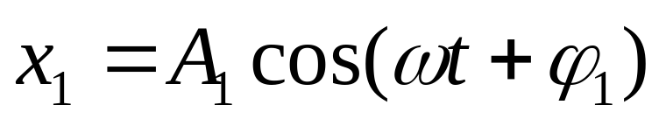
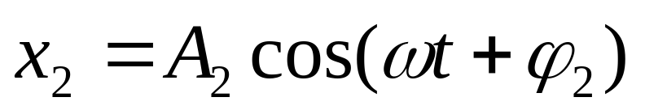
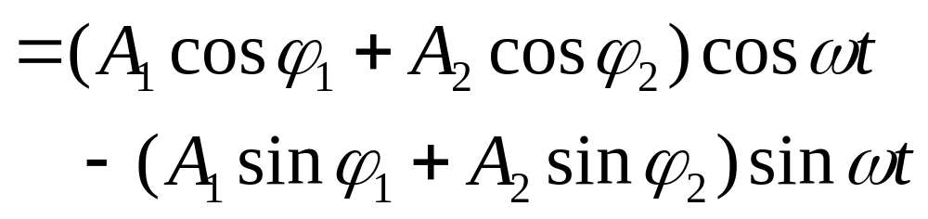
11.2 谐振动的合成
一、同方向同频率谐振动的合成
方法一 解析法

Slide 2
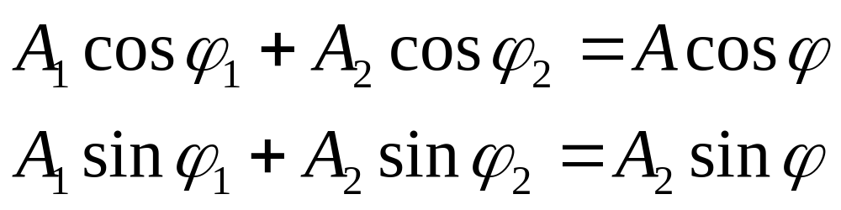
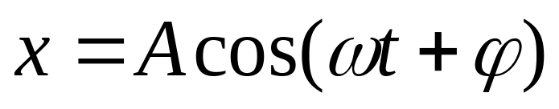
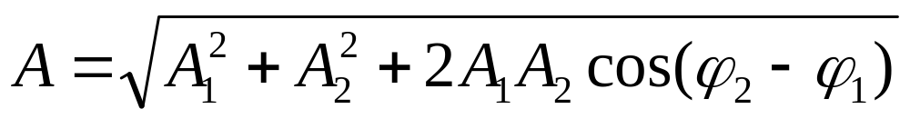
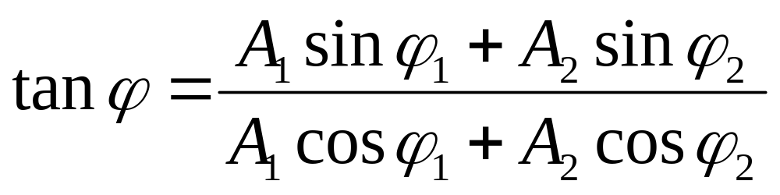
令
其中

Slide 3


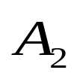

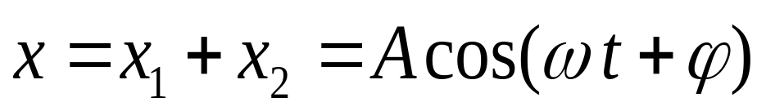








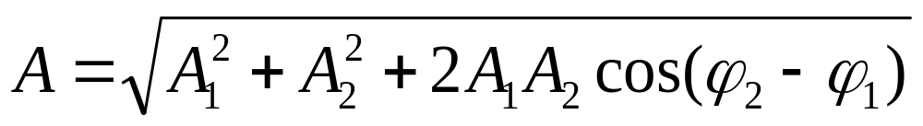
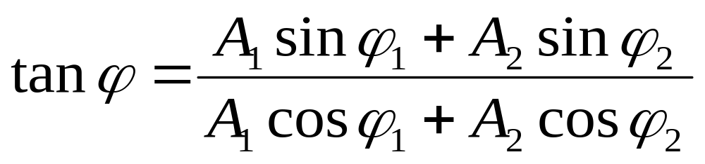
方法二 旋转矢量法

Slide 4
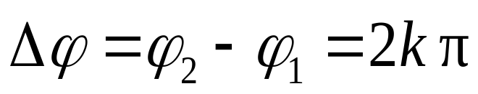
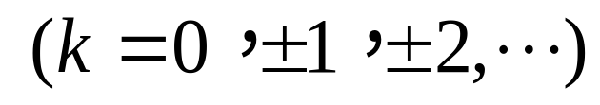



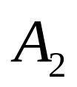
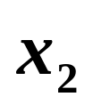










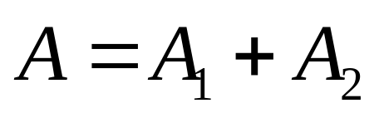
讨论
（1）相位差
相互加强

Slide 5



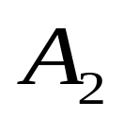

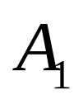
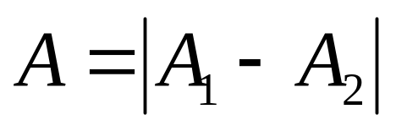
（2）相位差
相互削弱

Slide 6
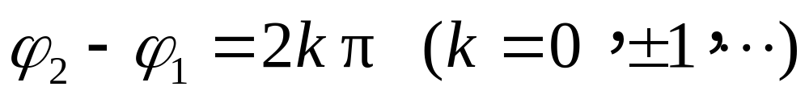
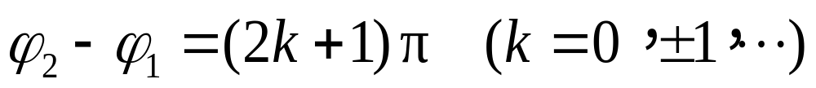
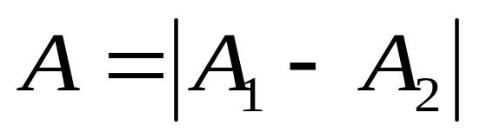
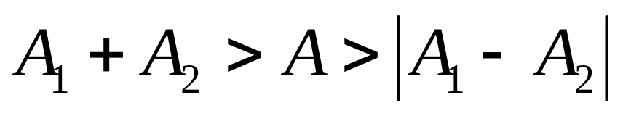
相位差
相互加强
相位差
相互削弱
一般情况

Slide 7
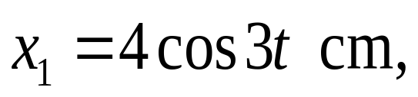
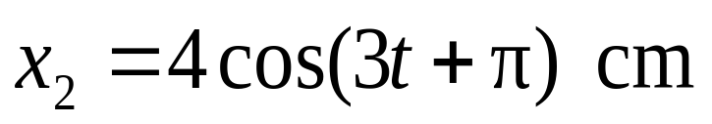
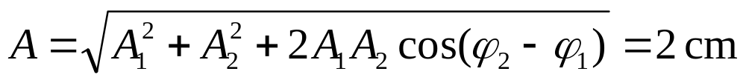
例1 质点同时参与的两个谐振动
求合成谐振动的初相位、振幅和振动方程。
解 合成运动仍是谐振动
ϕ₁ = 0， ϕ₂ = π，A₁=4cm，A₂=2cm
合成谐振动的振幅

Slide 8
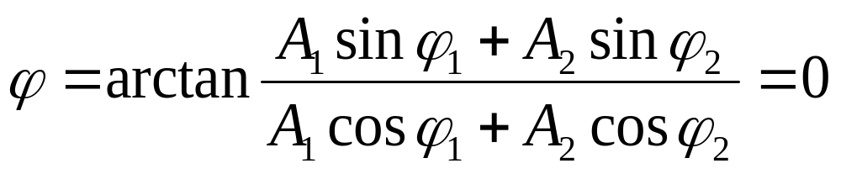
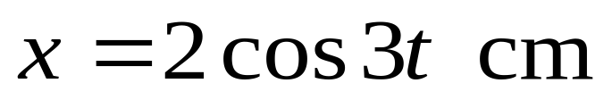
合成谐振动的初相
合成谐振动的振动方程为
旋转矢量法也可得到同样的结果。

Slide 9
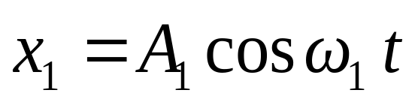
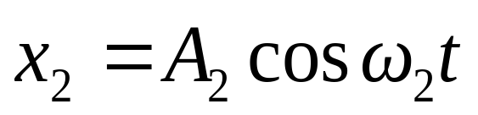
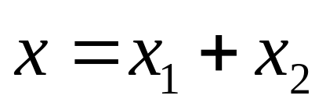
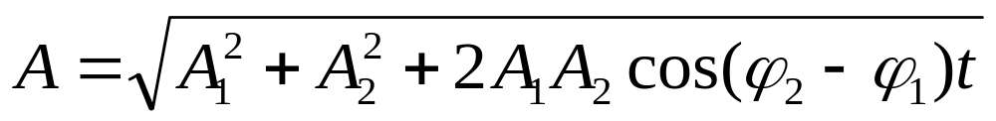
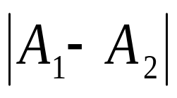
二、同方向不同频率谐振动的合成、拍
合振动
合振幅
在 A₁+A₂ 和 之间周期性变化。
—— 振幅调制
合振动不再是简谐振动。

Slide 10
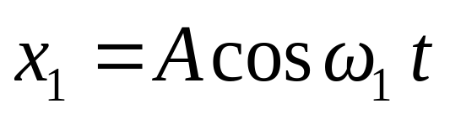
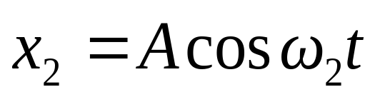
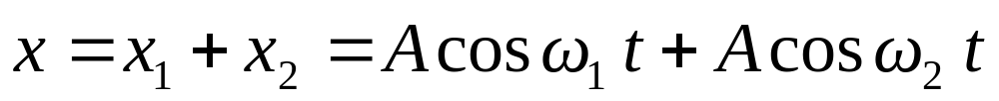
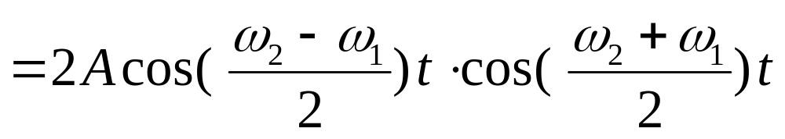
若
振幅部分
频率部分
当 ω₂ ≅ ω₁ 时 , ω₂ − ω₁<< ω₂ + ω₁。
合振动可看作是振幅缓变的近似简谐振动。

Slide 11
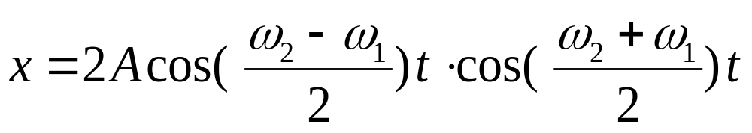
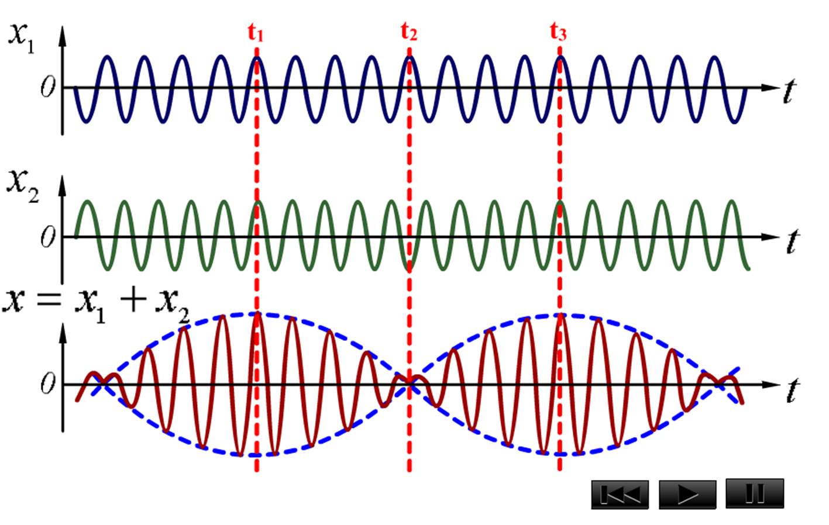
拍的现象

Slide 12
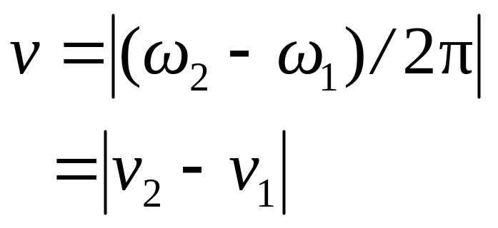
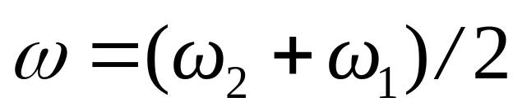
拍频 单位时间内振幅大小变化的次数，即
振动角频率
（拍在声学和无线电技术中的应用）

Slide 13
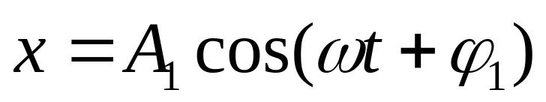
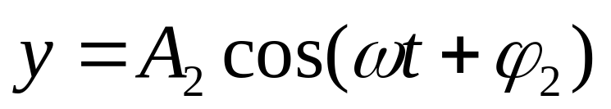
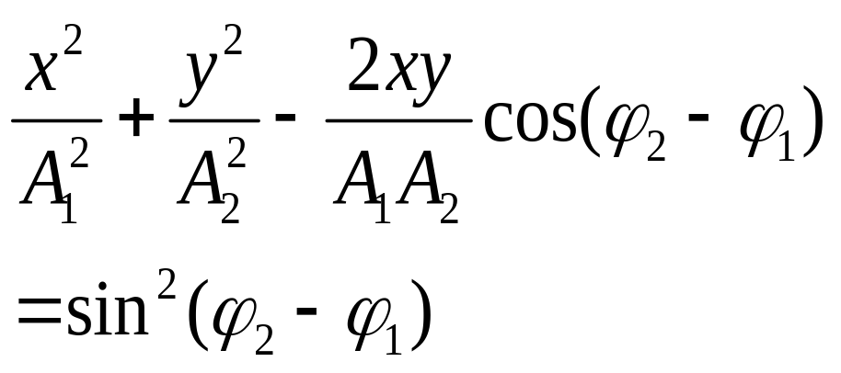
*三、两个相互垂直谐振动的合成
1. 两个同频率相互垂直谐振动的合成
合振动

Slide 14
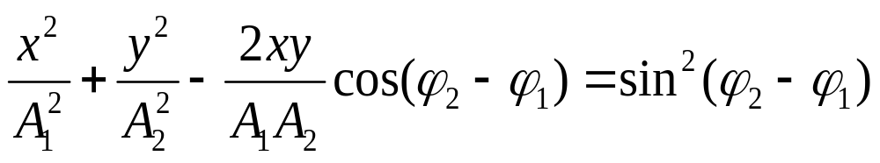
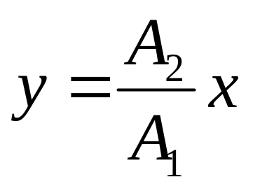
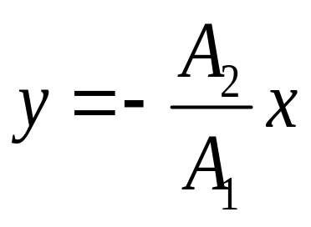
讨论
（1）Δϕ = ϕ₂ − ϕ₁=2kπ 时
轨迹为直线。
（2）Δϕ = (2k+1)π 时
轨迹为直线。

Slide 15
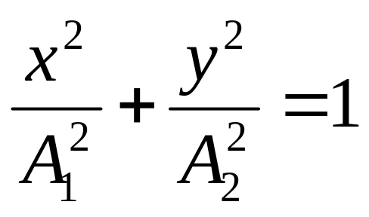
（3）Δϕ = kπ + π/2 时
轨迹为正椭圆。
（4）其他
轨迹为倾斜椭圆，倾斜程度随而 Δϕ 不同。

Slide 16
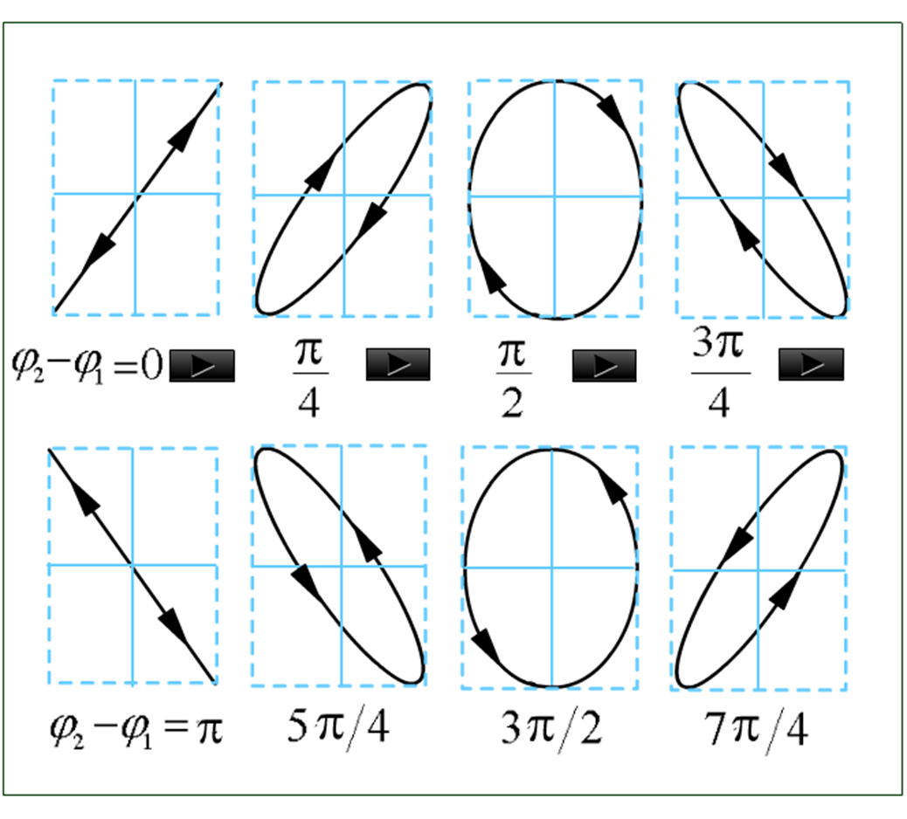

Slide 17
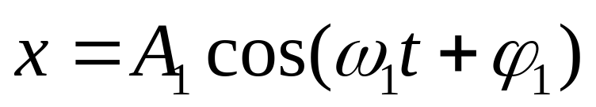

2.两个频率不同、相互垂直谐振动的合成
ω₁/ω₂ | 轨迹 | 周期性
整数 | 闭合曲线 | 周期性运动
非整数 | 非闭合曲线 | 非周期性运动
测量振动频率和相位的方法。

Slide 18


利 萨 如 图

